Slide 1
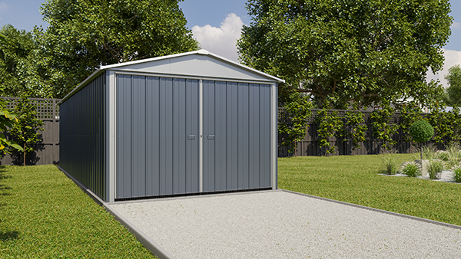
GARAGE METAL YARDMASTER 22.63m² S.H.T
3 222 871 102 400
Réf : 1024A
Description du Produit
Libellé : GARAGE COLORIS ANTHRACITE ET ALU 20,31M² S.U
Dimensions extérieurs au sol : 2.80 x 7.40 m
Dimensions extérieurs hors tout : 2.97 x 7.62 x 2.21 m
Dimensions utiles intérieur : 2.76 x 7.36 m
Dimensions 2 portes s’ouvrant vers l’extérieur : 2.57 x 1.76 m
Surface utile intérieur : 20.31 m²
Surface Hors tout : 22.63 m²
€

